Slide 1
엣지 컴퓨팅 환경에서
연합 학습 응용 시스템 개발
캡스톤 디자인Ⅰ 최종발표 2022.06.08.(수)
지도교수 | 김태훈
팀원 | 백승진 | 박재현 | 황순규

Slide 2
Contents
1. 프로젝트 개요
2. 관련 논문
3. 프로젝트 결과
3-1. 환경구성
3-2. 연합학습 프레임워크 개발
3-3. 자원 모니터링 대시보드
4. 고찰 및 향후 계획

Slide 3
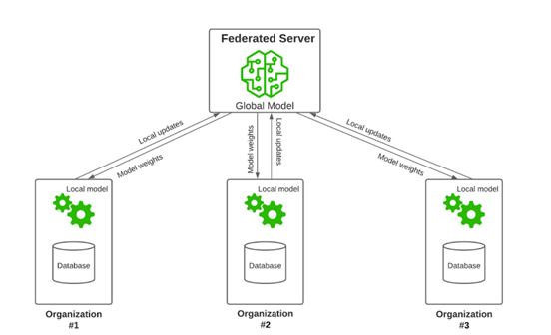


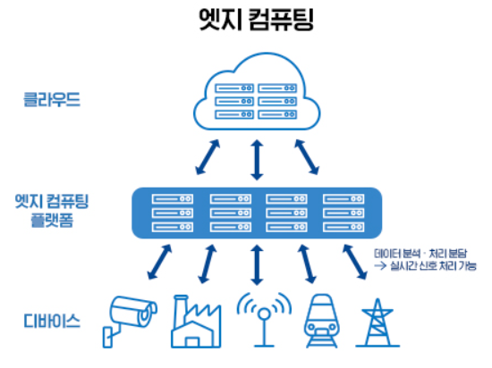



1
프로젝트 개요
글로벌 IT 기업의 사용자 프라이버시 보호 현황
기업 | 현황
 | AI 음성 비서 ‘구글 어시스턴트’에 개인 정보 삭제 명령 추가 등으로 이용하자 편하게 개인정보 보호와 관련된 정보 제어 가능
 | 프라이버시 보호 정책을 시행하고 있으며 자사의 제품 설계 단계부터 프라이버시를 고려하고 있다고 강조
 | 사용자가 프라이버시와 보안 기능을 조정하는 ‘제어 센터’ 기능을 추가하여 이중 인증을 쉽게 활성화 할 수 있도록 했으며 로그인·로그아웃 기록 확인 가능
 | 개인 정보 점검 기능을 출시했으며 사용자가 정보 공유 범위의 항목을 세분화하여 설정 가능
 | 보안 플랫폼 녹스를 스마트폰뿐 아니라 가전, TV 등 전 기기로 확대하는 등 사용자의 프라이버시 보호 노력 가속
연합학습 [출처 : sparkd.ai]
연합학습 (Federated Learning)
각 클라이언트의 데이터를 보호하면서 가중치 값을 받아 학습을 진행하는 방식
엣지컴퓨팅 [출처 : 삼성디스플레이 뉴스룸]
엣지 컴퓨팅 (Edge Computing)
응답 시간을 개선하고 대역폭을 절약하기 위해 단말과 가까운 곳에 컴퓨팅 능력이 있는 연산 장치를 도입하는 분산 컴퓨팅 패러다임

Slide 4
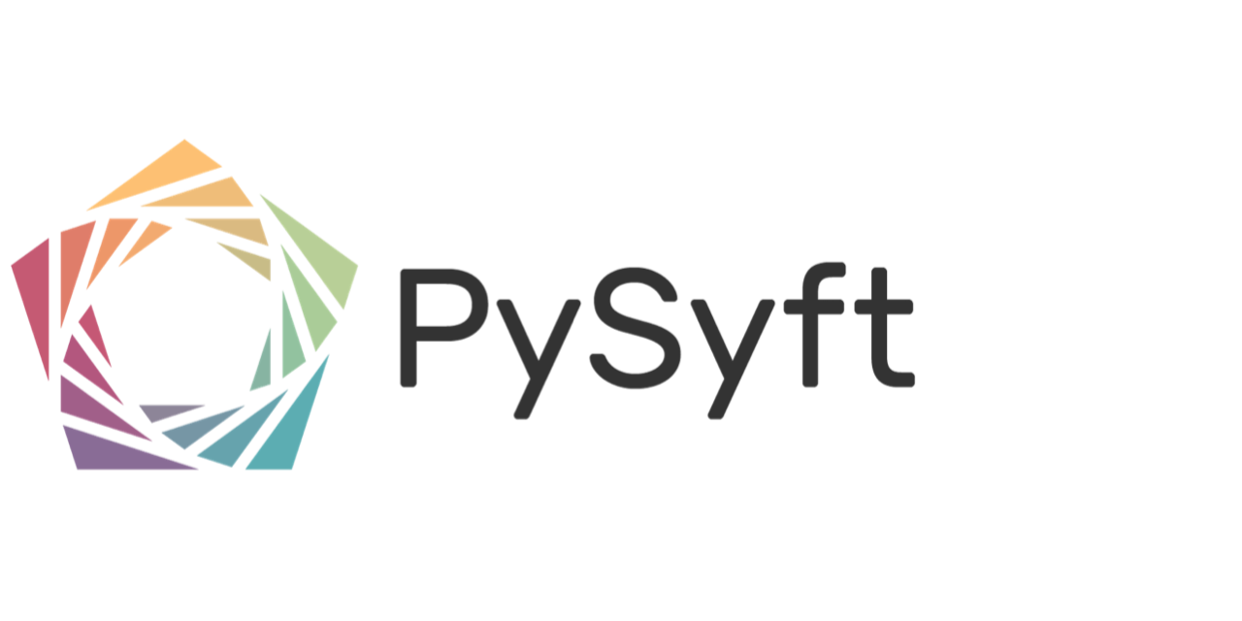

1
프로젝트 개요
연 구 목 표
‘엣지 컴퓨팅 환경에서 연합학습 프레임워크’ 개발 및 성능 평가
모든 알고리즘에 적용되지 않음
업데이트중인 불완전한 패키지
엣지 환경을 고려하지 않음
TensorFlow
Federated Learning
독자적인 프레임워크 개발

Slide 5
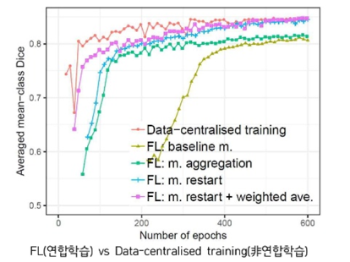
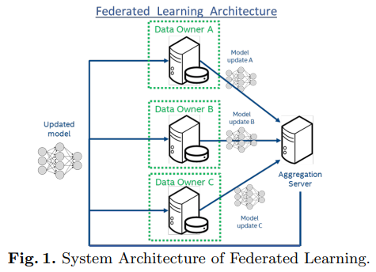
2
관련 논문(1) Intel Lab
Multi-Institutional Deep Learning Modeling Without Sharing Patient Data: A Feasibility Study on Brain Tumor Segmentation
실제 의료영상 데이터에 FL을 최초로 적용
환자 데이터를 공유하지 않고 인공지능 모델 학습
연합 학습 사용 시 기존 학습 성능에 99% 이상 근접
본 프로젝트는 낮은 성능의 노드에서도 작동할 수 있도록 경량화에 초점

Slide 6
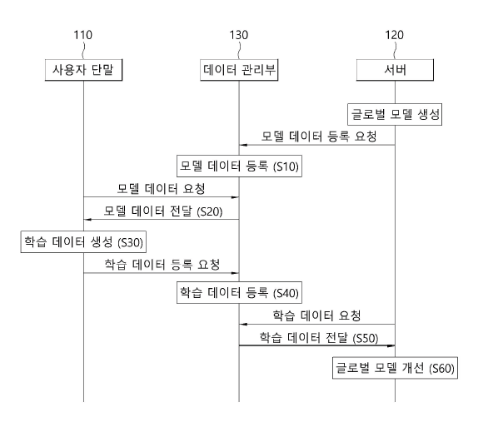
2
관련 논문(2) 한국전자기술연구원
발명의 명칭 : 연합 학습 시스템 및 방법
서버는 사용자 데이터를 바탕으로 글로벌 모델 생성
데이터 관리부는 서버와 사용자의 중간에서 모델 데이터와 학습 데이터를 관리
데이터 관리부는 사용자에게 요청받은 모델 데이터를 전달
데이터 관리부는 서버에게 요청받은 학습 데이터를 전달
본 프로젝트는 사용자 데이터의 등록 없이 서버와 클라이언트 간 모델 학습을 통해 사용자 데이터 보안에 초점
대표도

Slide 7
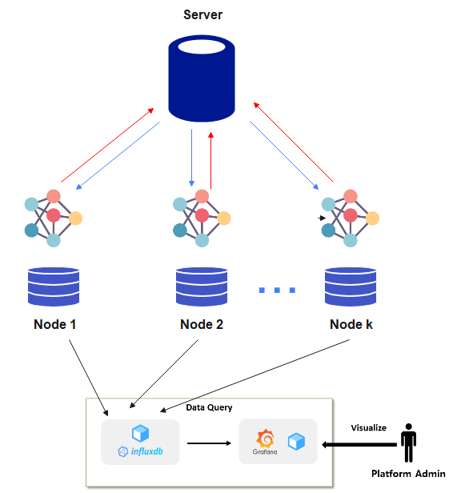
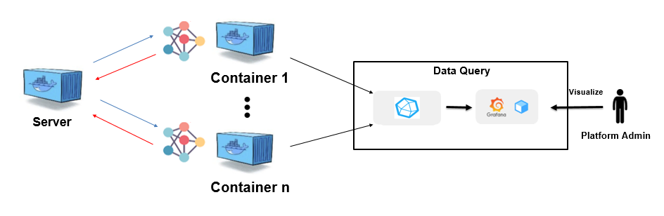
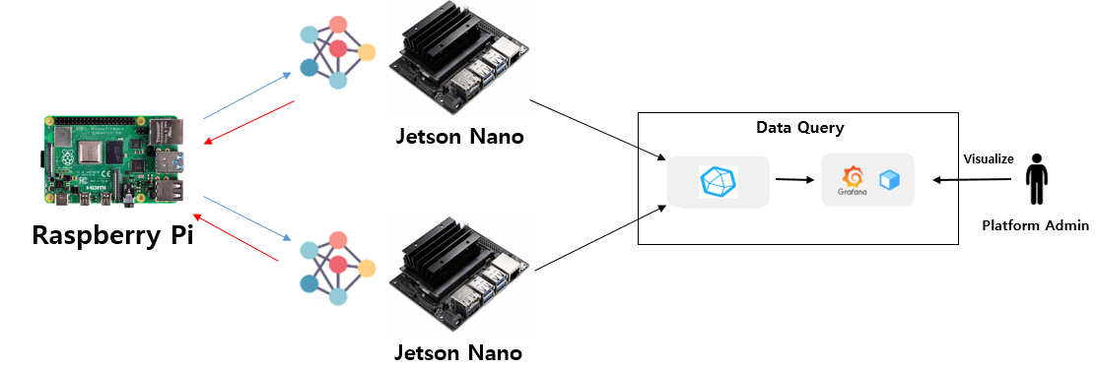

3-1
환경 구성
Virtual Computing Environment
Physical Computing Environment

Slide 8

3-2
연합 학습 프레임워크 개발 (1/3)
Client
Server
local_weight
Jetson Nano
global_weight
Raspberry pi
Jetson Nano
Step 1. Global model 하이퍼파라미터와 학습과정 정의 및 전송 (Global → Local)
Step 2. Local model 학습 및 파라미터 전송 (Local → Global)
Step 3. local model 파라미터 aggregation 및 전송 (Global → Local)
Step 1 – Step 3 반복

Slide 9
3-2
연합 학습 프레임워크 개발 (2/3)
MNIST를 이용한 연합학습 성능 비교
동일한 Multi Layer Perceptron 모델
42000장의 MNIST 데이터
연합 학습 방법 → 각 client MNIST 데이터 절반씩 21000장 학습
기존 인공지능 학습 방법 → MNIST 데이터 42000장 학습
Client
Server
local_weight
VS
Jetson Nano
global_weight
Raspberry pi
Jetson Nano
Jetson Nano
연합학습
기존 인공지능 학습 방법

Slide 10
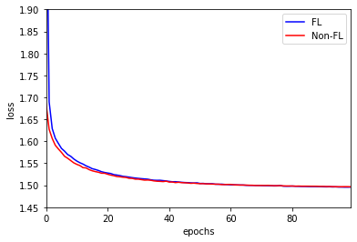
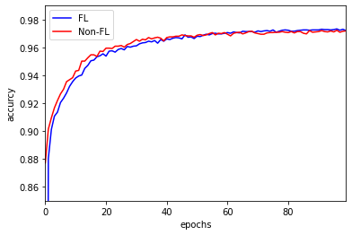
3-2
연합 학습 프레임워크 개발 (3/3)
MNIST를 이용한 연합학습 성능 비교
기존 인공지능 학습 방법 성능에 근접
소켓 통신에 많은 시간을 소요한 관계로 추후 다른 데이터와 모델 실험 예정

Slide 11



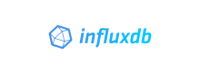
3-3
자원 모니터링 대시보드
Docker Swarm
Server
Node
Telegraf.conf
Compose.yml
telegraf
수집된 데이터
전송
Deploy
Grafana
influxDB
Node
telegraf
시각화

Slide 12
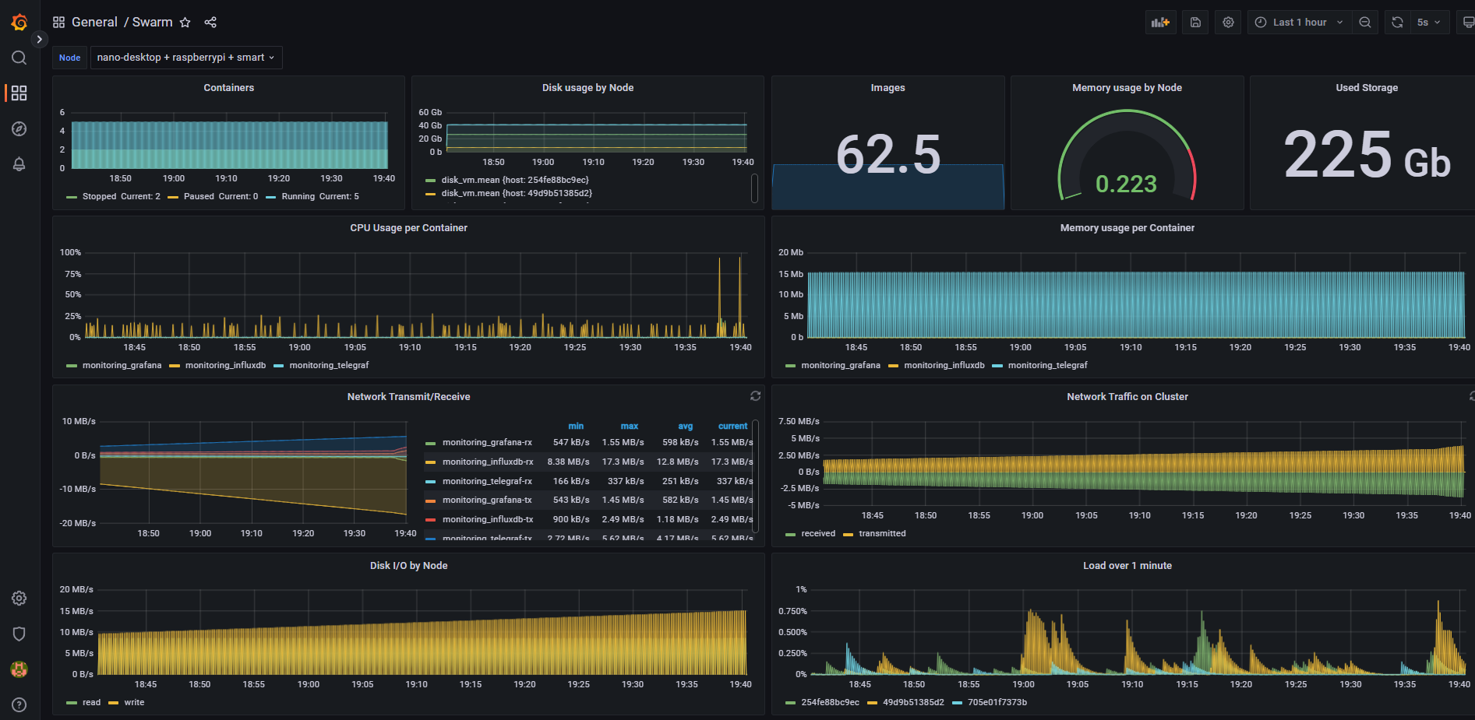
3-3
자원 모니터링 대시보드

Slide 13
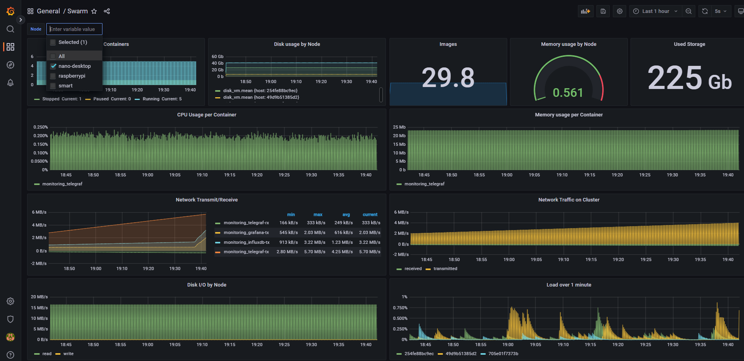
3-3
자원 모니터링 대시보드

Slide 14
4
고찰 및 향후 계획
어려웠던 점 / 아쉬웠던 점
데이터 선정에 어려움을 겪음
큰 용량의 모델 파라미터 전송에 어려움을 겪음 → pickle 파일로 변환하여 고정길이의 메시지로 송신 및 수신
소켓 통신 중 서버와 클라이언트 모두 수신 대기하는 현상 발생 → 비동기 함수를 사용하여 해결 중
소켓 통신에 시간을 많이 소요하여 기존 계획 수정

Slide 15

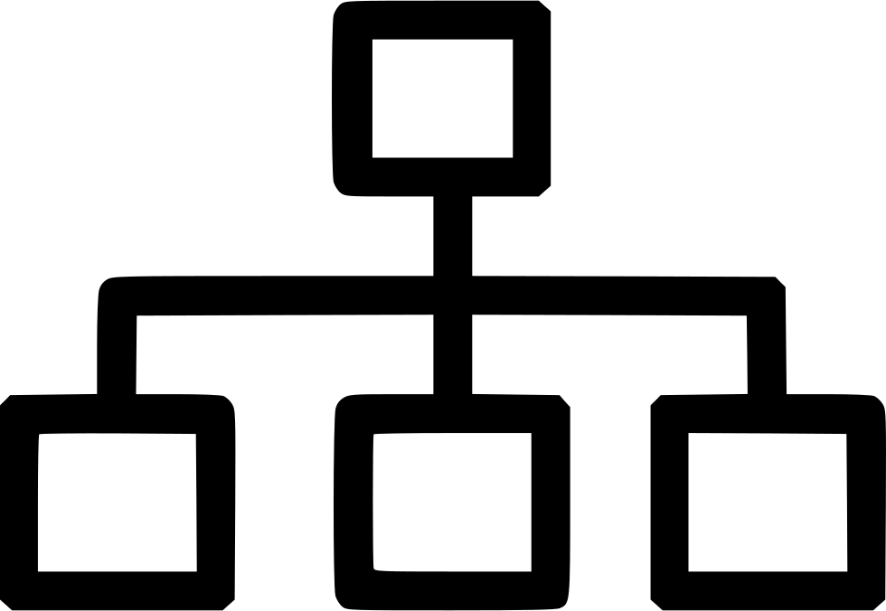
4
고찰 및 향후 계획
1. 데이터 셋에 따른 모델 선정 및 하이퍼파라미터 최적화
2. 엣지 컴퓨팅 환경에서 연합학습을 이용한 전력사용량 예측 모델 개발
시계열
데이터
연합학습
Docker
엣지단말
Notes:
데이터셋에 따른 모델 선정 및 하이퍼파라미터최적화와
엣지컴퓨팅 환경에서 연합학습을 이용한 전력사용량 예측 모델 개발을 목표로
캡스톤디자인2를 진행할 예정입니다.

Slide 16
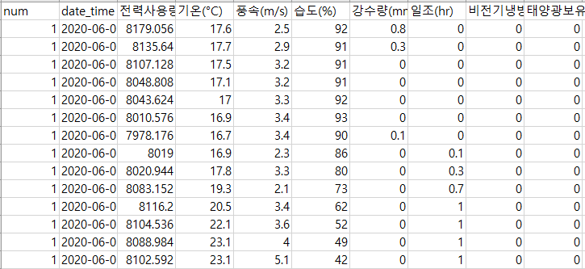
4
향후 계획: 데이터셋
전력사용량 데이터셋(한국에너지공단)
train 데이터 : 60개 건물들의 2020년 6월 1일 부터 2020년 8월 24일까지의 데이터
1시간 단위로 제공
전력사용량(kWh) 포함

Slide 17
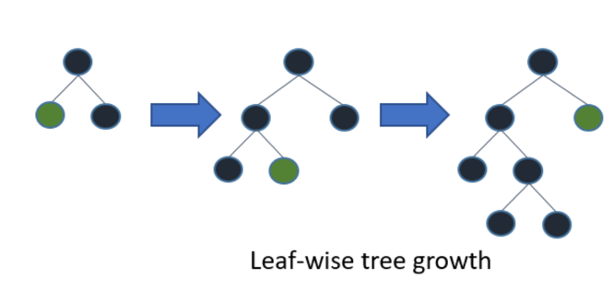
4
향후 계획: 사용 모델
LightGBM
리프 중심 트리 분할 방식
비대칭적 트리
균형 트리 분할보다 트리가 깊음
예측 오류 손실 최소화
뛰어난 과적합 방지 성능
가볍고 빠른 학습 속도

Slide 18

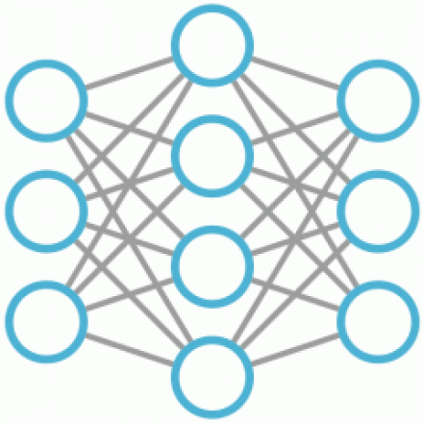


4
향후 계획: 구상도
대시보드
전력 사용량 예측 시나리오
정확도(Accuracy)
손실(Loss)
학습 시간(Learning Time)
잘못 예측한 확률(Wrong Predictions)
Local weight 전송
Global weight 전송
Server
LBGM
LBGM
LBGM
LBGM
Num : 1
Num : 2
Num : 59
Num : 60

Slide 19
Q & A

